Slide 1

Foundation of Information Security
BÀI 12. AN TOÀN MẠNG MÁY TÍNH (TIẾP)
Lecturer: Vu Duy Hien

Slide 2
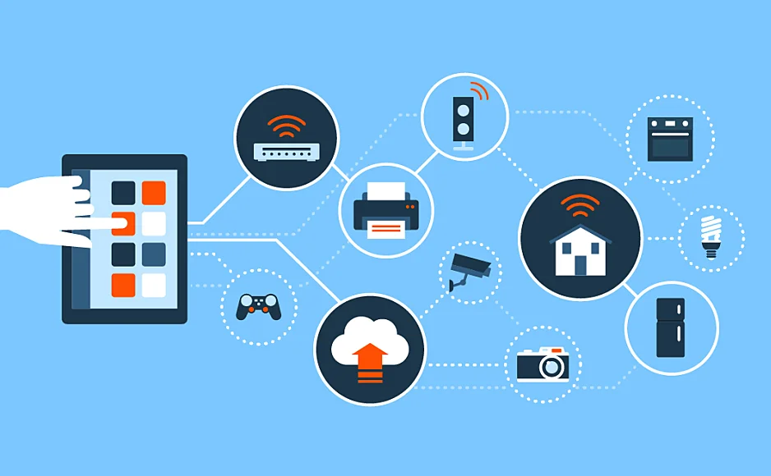
BÀI 12.
AN TOÀN MẠNG MT (TIẾP
Nguồn: medium

Slide 3
Tường lửa

Slide 4
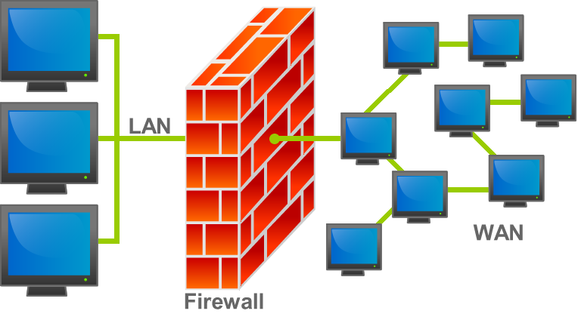
Tường lửa (Firewall)
Tường lửa (Firewall) là hệ thống ngăn chặn việc truy nhập trái phép từ bên ngoài vào mạng cũng như những kết nối không hợp lệ từ bên trong ra.
Nguồn: wikipedia
Notes:
Lê Đình Thích, Hoàng Sỹ Tương, An toàn mạng máy tính, Học viện KTMM, 2013 (tr.106)

Slide 5
Phân loại tường lửa
Theo vị trí
Tường lửa cá nhân
Tường lửa mạng
Theo khả năng xử lý
Tầng mạng: packet filter
Tầng giao vận: stateful packet inspection
Tầng ứng dụng: application level firewall
Notes:
Thanh tra trạng thái

Slide 6
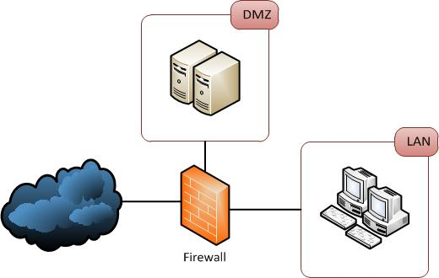
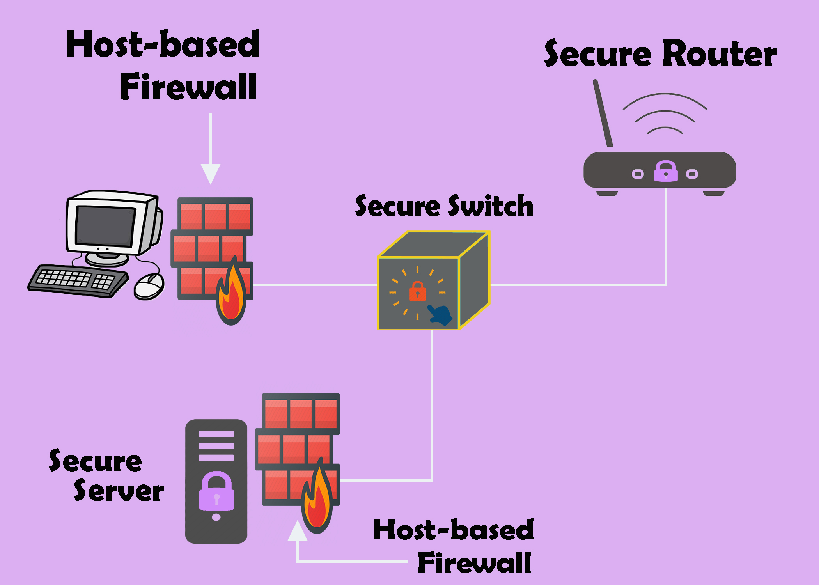
Tường lửa mạng và Tường lửa cá nhân
Cisco ASA, Checkpoint,
Microsoft ISA
...
Nguồn: link
MS Windows Firewall,
iptable,
Comodo,
ZoneAlarm,
*** Internet Security,
......
Nguồn: link

Slide 7
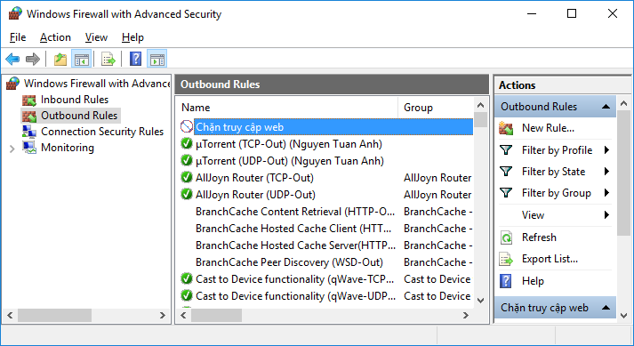
Windows Personal Firewall
Nguồn: ảnh chụp màn hình máy tính của tác giả

Slide 8
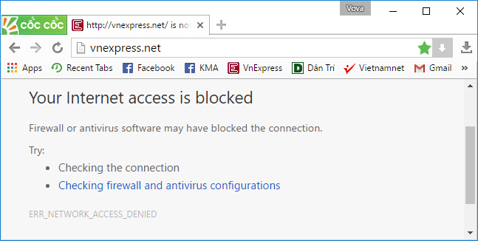
Windows Personal Firewall
Nguồn: ảnh chụp màn hình máy tính của tác giả

Slide 9
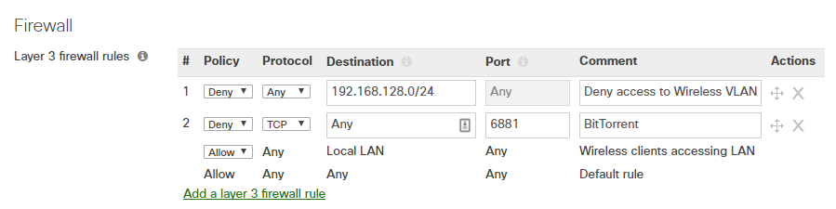
Firewall Rules
Với tường lửa lọc gói packet-filtering thông thường, chúng hoạt động như các ACL trong router

Slide 10
Các thế hệ tường lửa
First generation
  Các bộ lọc gói với ACL
Second generation
  Phân tích trạng thái
  Các gói tin nằm trong cùng một sessions sẽ được xử lý khác
Third generation
  Làm việc ở tầng ứng dụng, chẳng hạn như WAF
  WAF được thiết kế chủ yếu để chống lại các tấn công phổ biến vào ứng dụng Web như SQL Injection, XSS, NOP Sled…

Slide 11
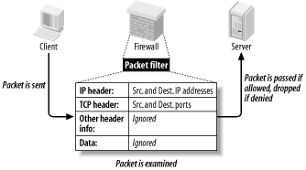
Packet Filter
Làm việc ở tầng mạng trong mô hình OSI
Mỗi gói tin được so sánh với một tập các ràng buộc trước khi được cho thông qua
Ít ảnh hưởng đến hiệu năng và tốc độ của mạng

Slide 12
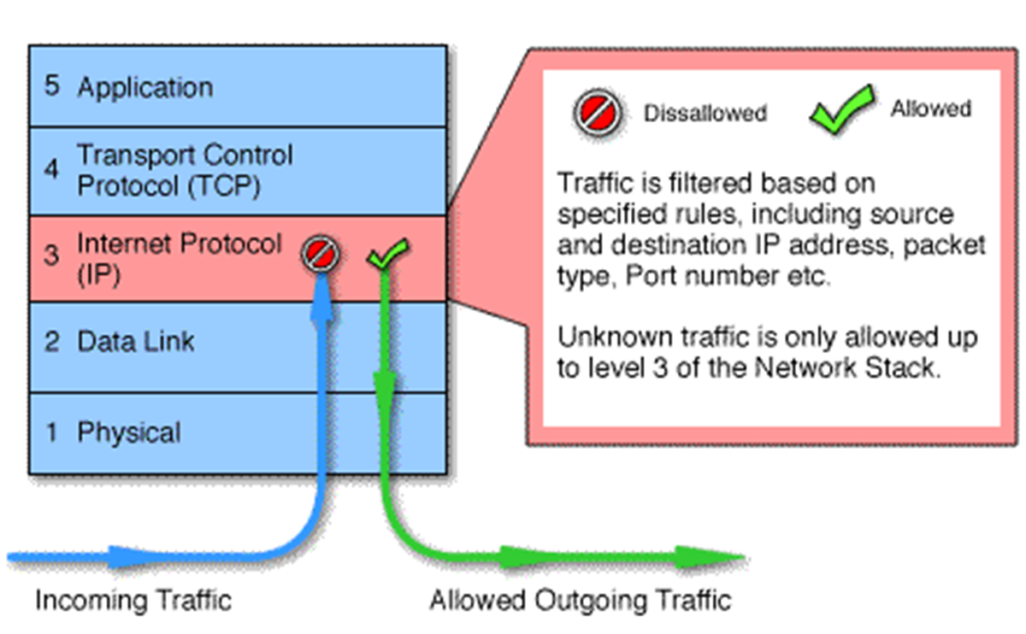

Packet Filtering
Nguồn: c-sharpcorner.com

Slide 13
Circuit level
Circuit level gateways làm việc ở tầng session trong mô hình OSI, hoặc TCP layer của mô hình TCP/IP
Theo dõi quá trình bắt tay TCP để xác định một phiên kết nối được yêu cầu có hợp lệ hay không.

Slide 14
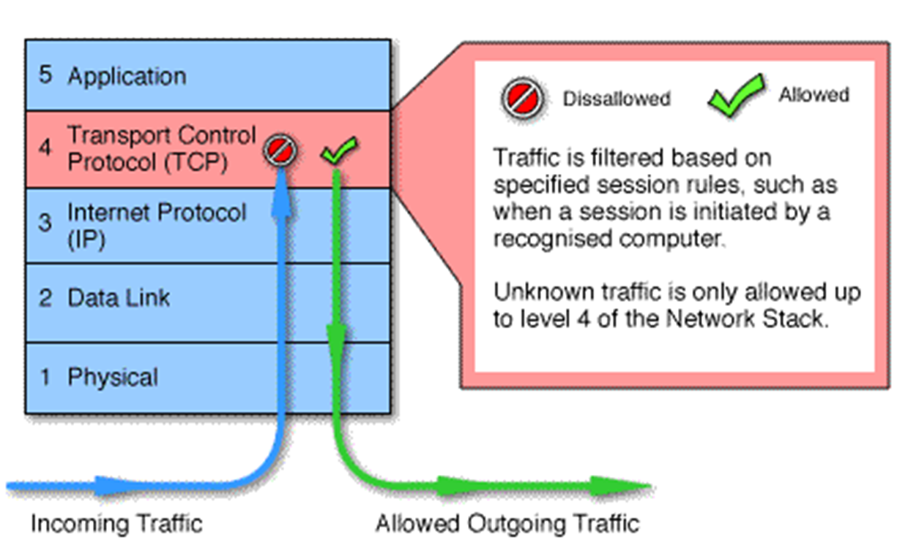
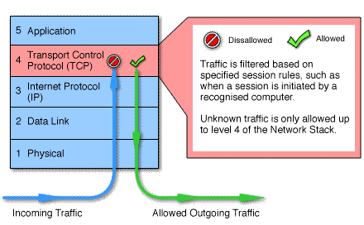
Circuit Level
Nguồn: c-sharpcorner.com

Slide 15
Application Level
Application level gateways, hay còn gọi là proxies, làm việc ở tầng ứng dụng và phụ thuộc vào từng ứng dụng
Các gateway là Web Proxy thì thường không cho phép các kết nối ftp, gopher, telnet hay bất cứ kết nối nào khác kết nối Web.

Slide 16
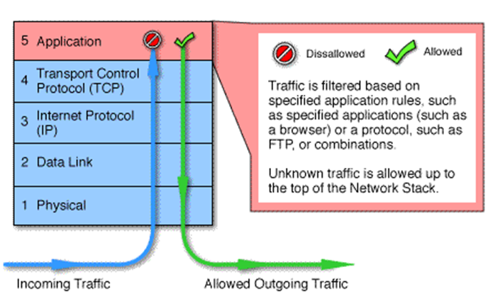

Application Level
Nguồn: c-sharpcorner.com

Slide 17
Stateful Multilayer
Phân tích trạng thái đa tầng kết hợp tất cả các khía cạnh của cả 3 loại tường lửa trên
Nó lọc các gói tin ở tầng mạng, xác định xem các phiên có hợp lệ hay không và đánh giá nội dung của các gói tin ở tầng ứng dụng.

Slide 18
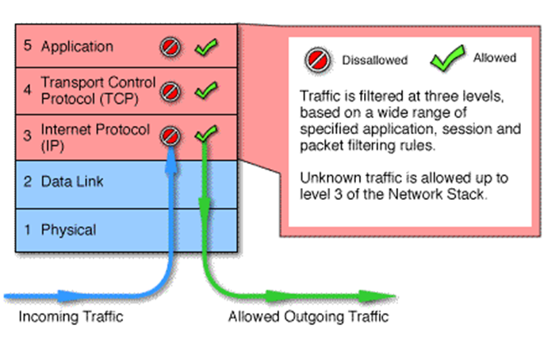

Stateful Multilayer
Nguồn: c-sharpcorner.com

Slide 19
Next-Generation Firewalls
Tích hợp với dịch vụ Active Directory domains
Phân tích tất cả các loại lưu lượng
  Bittorrent
  Facebook
  Streaming media
  Games

Slide 20
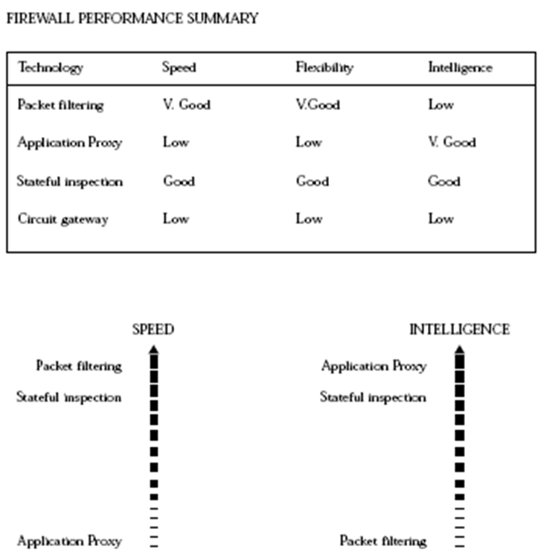
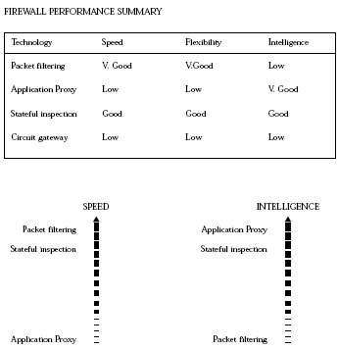
Hiệu năng của các loại tường lửa

Slide 21
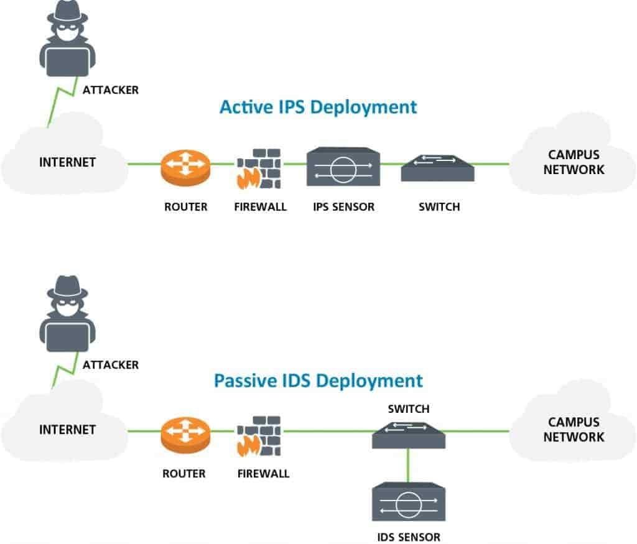
Phát hiện và ngăn chặn xâm nhập
Hệ thống phát hiện xâm nhập (Intrusion Detection System – IDS) là hệ thống tự động theo dõi các sự kiện xảy ra trên mạng máy tính, phân tích để phát hiện ra các vấn đề an toàn.
Nguồn: link
Notes:
Ref 1: http://www.phuongleeo.tk/2011/07/tim-hieu-co-ban-ve-ids-sensor-cua-cisco.html
Ref 2: https://y2kgroup.wordpress.com/2013/03/15/he-thong-phat-hien-va-ngan-chan-xam-nhap-idsips/
Image: http://4.bp.blogspot.com/-cepH_X5lueM/TjQEMXkASQI/AAAAAAAAAGY/2e6-dEM4r04/s1600/4-1.jpg

Slide 22
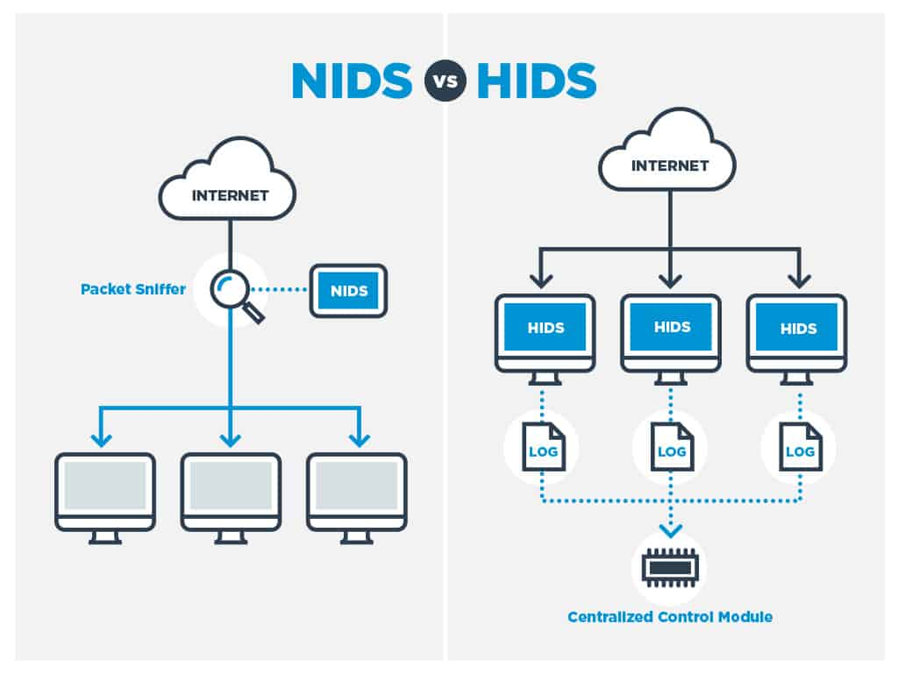
Phát hiện và ngăn chặn xâm nhập
Network-based IDS
Host-based IDS
Nguồn: link
Notes:
Image:

Slide 23
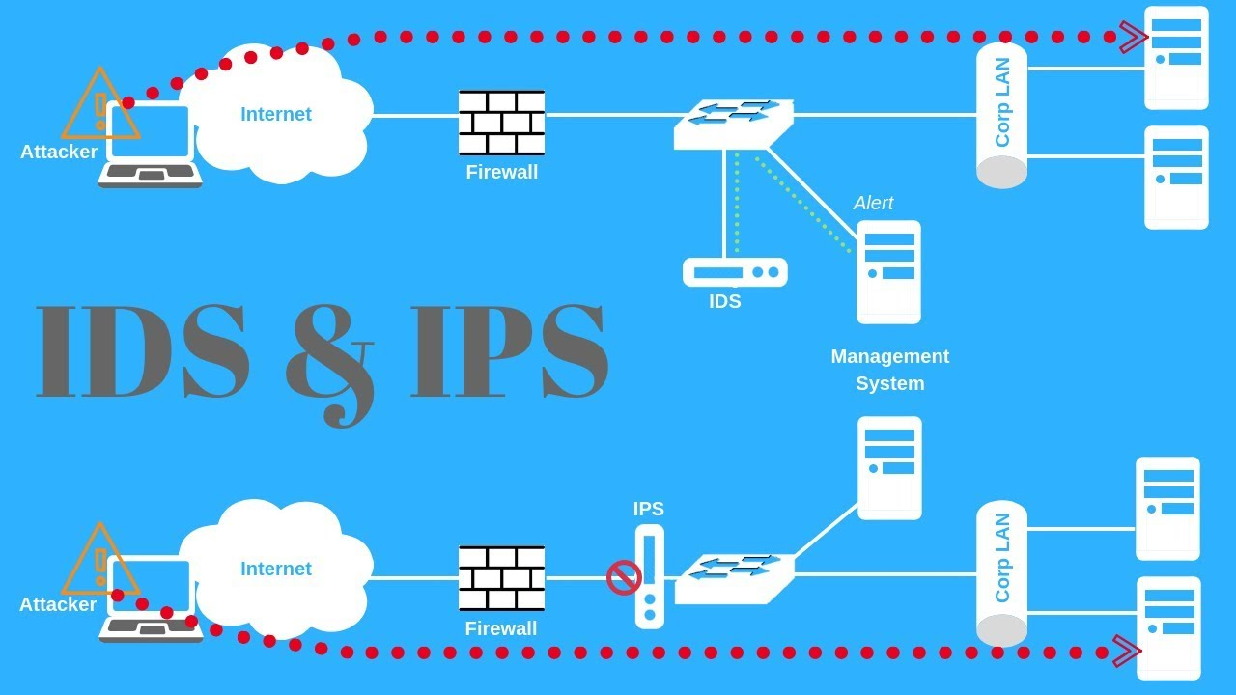
Phát hiện và ngăn chặn xâm nhập
IDS: Phát hiện xâm nhập
IPS (Intrusion Protection System): Phát hiện và ngăn chặn xâm nhập
Nguồn: http://www.tnu.edu.vn/sites/phuongpn/Lists/Tho%20lun/DispForm.aspx?ID=11
Notes:
Ref 1: http://www.tnu.edu.vn/sites/phuongpn/Lists/Tho%20lun/DispForm.aspx?ID=11
Ref 2: http://www.tnu.edu.vn/sites/phuongpn/Bi%20ging%20chia%20s/Tailieu%20Network/network-ids-ips-deployment-strategies_2143.pdf

Slide 24
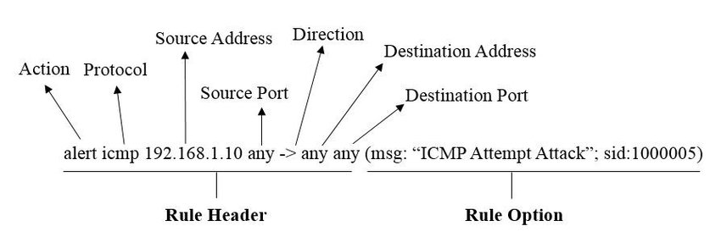
Phát hiện và ngăn chặn xâm nhập

Slide 25
DLP
Đã trình bày trong bài 4

Slide 26
Giám sát an toàn mạng
Security Information and Event management (SIEM) là hệ thống thu thập log từ các thiết bị đầu cuối, cho phép lưu trữ, phân tích tập trung và báo cáo về các sự kiện an toàn mạng của tổ chức.
Kết quả phân tích có thể giúp phát hiện các cuộc tấn công mà không thể phát hiện được theo phương pháp thông thường.

Slide 27
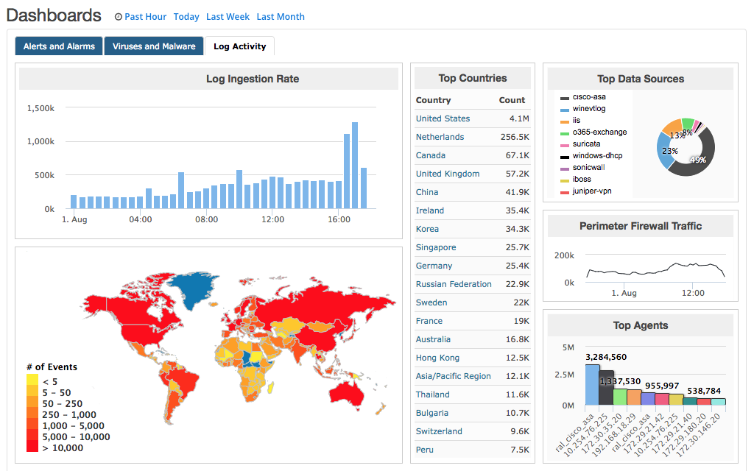

Giám sát an toàn mạng
Nguồn: tek-tools.com

Slide 28
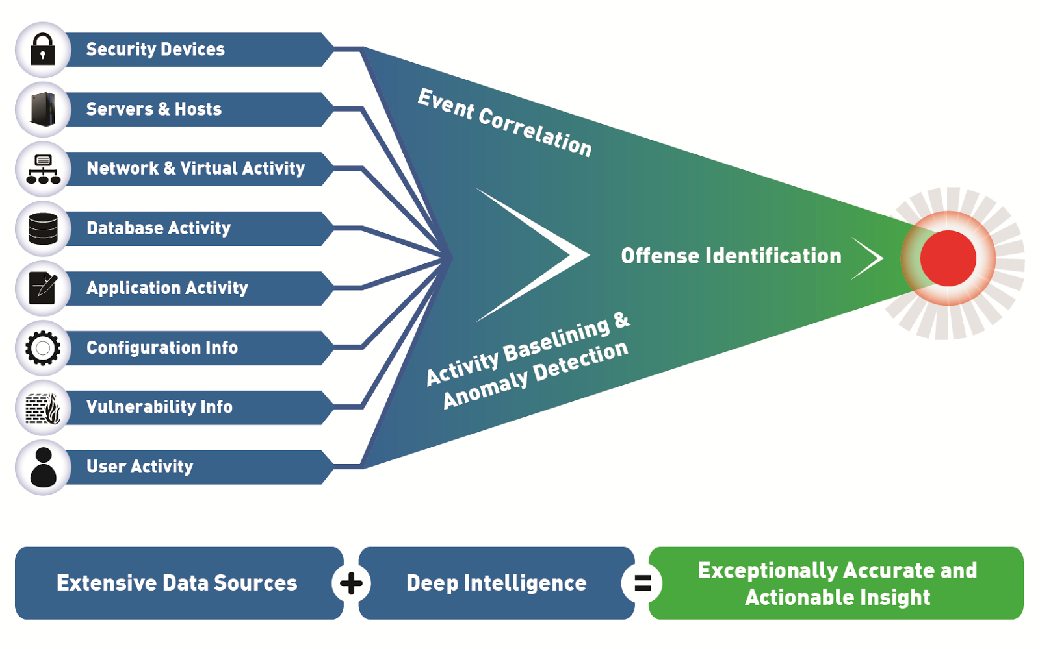
Giám sát an toàn mạng
AlienVault Open Source SIEM (OSSIM),
HP ArcSight Enterprise Security Manager (ESM),
IBM Security QRadar SIEM
....
Nguồn:
[1], [2]
Notes:
Ref: http://searchsecurity.techtarget.com/feature/Comparing-the-best-SIEM-systems-on-the-market
Image: http://www.prolifics.com/sites/default/files/blogger_importer/s1600/Prolifics_Identity_Intelligence.png

Slide 29
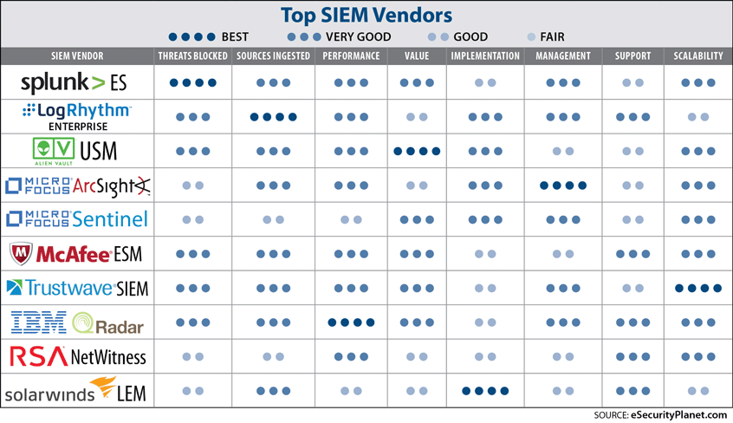
Giám sát an toàn mạng

Slide 30
Mạng riêng ảo
Virtual Private Network (VPN)
Mạng riêng ảo là một mạng dữ liệu riêng được thiết lập qua một hạ tầng mạng dùng chung, trong đó tính riêng tư của dữ liệu được đảm bảo bằng cách sử dụng một giao thức tạo đường hầm và các cơ chế an toàn khác.
Notes:
Whitman, Mattord, Principles of Information Security (5e), Cengage Learning, 2014 (p.347)
VPN Consortium. “VPN Technologies: Definitions and Requirements.” March 2006. Accessed 12 February 2014 from www.vpnc.org/vpn-technologies.html.

Slide 31
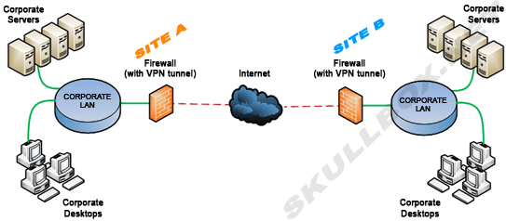
VPN
Site-to-Site (Tunel Mode) VPN
Nguồn: skullbox.net

Slide 32
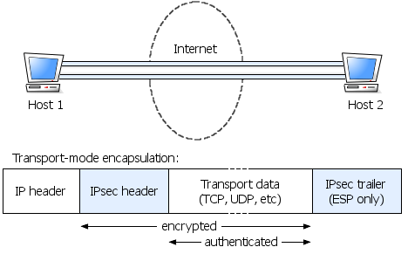
VPN
Point-to-Point (Transport Mode) VPN

Slide 33
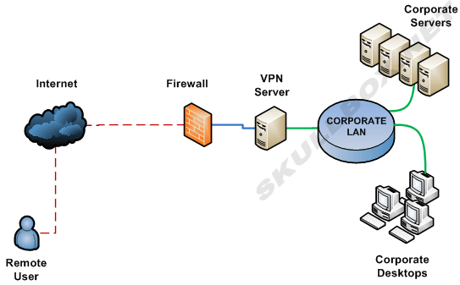
VPN
Point-to-Site (Remote Access) VPN
Nguồn: skullbox.net

Slide 34
Unified Threat Management
Web Security Gateway hay UTM Security Appliances
  Kết hợp rất nhiều các chức năng an toàn, chẳng hạn:
  URL filtering
  Firewall
  Antivirus
  Spam-blocking
  Content filtering
  Data Loss Prevention (DLP)

Slide 35
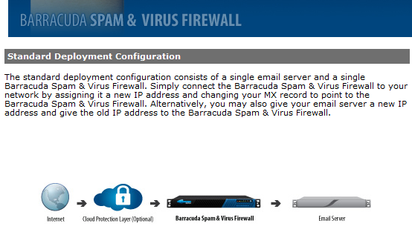
Spam Filters
Nguồn: Internet

Slide 36
Mạng không dây
Mạng không dây
  Là mạng sử dụng công nghệ cho phép hai hay nhiều thiết bị kết nối với nhau thông qua sóng vô tuyến
  Không cần kết nối vật lý hay chính xác là không cần sử dụng dây mạng
Mạng không dây được chia thành 5 nhóm:
  WPAN (Wireless Personal Area Network)
  WLAN (Wireless Local Area Network)
  WMAN (Wireless Metropolian Area Network)
  WWAN (Wireless Wide Area Network)
  WRAN (Wireless Regional Area Network)

Slide 37
Giới thiệu mạng không dây
WPAN: Mạng vô tuyến cá nhân
  Bao gồm các công nghệ vô tuyến có vùng phủ nhỏ tầm vài mét đến hàng chục mét tối đa
  Phục vụ mục đích nối kết các thiết bị ngoại vi: máy in, bàn phím, chuột, đĩa cứng, khóa USB, đồng hồ,...với điện thoại di động, máy tính
  Ví dụ: Bluetooth

Slide 38
Giới thiệu mạng không dây
WLAN: Mạng vô tuyến cục bộ
  Bao gồm các công nghệ có vùng phủ tầm vài trăm mét.
  Ví dụ: Wi-Fi

Slide 39
Giới thiệu mạng không dây
WMAN: Mạng vô tuyến đô thị.
  Vùng phủ sóng tầm vài km (tối đa khoảng 4-5km).
  Ví dụ: WiMax

Slide 40
Giới thiệu mạng không dây
WWAN: Mạng vô tuyến diện rộng
  Vùng phủ song tầm vài km đến chục km
  Ví dụ: UMTS/GSM/CDMA2000

Slide 41
Giới thiệu mạng không dây
WRAN: Mạng vô tuyến khu vực
  Vùng phủ song lên đến tầm 40-100km
  Đại diện là công nghệ 802.22 đang được nghiên cứu và phát triển bởi IEEE
  Mục đích
    Mang công nghệ truyền thông đến các vùng xa xôi hẻo lánh
    Khó triển khai các công nghệ khác

Slide 42
Giới thiệu mạng không dây
Wi-Fi (Wireless Fidelity)
  Là hệ thống mạng không dây sử dụng sóng vô tuyến, giống như điện thoại di động, truyền hình và radio
  Cho phép truy cập Internet tại những khu vực có sóng
  Chuẩn thông dụng của WiFi hiện nay:
    802.11a
    802.11b
    802.11g
    802.11n

Slide 43
Các chuẩn mạng không dây
802.11
  Là chuẩn không dây đầu tiên
  Sử dụng tần số 2,4GHz
  Dùng kỹ thuật trải phổ trực tiếp
  Hỗ trợ băng thông tối đa là 2Mbps

Slide 44
Các chuẩn mạng không dây
802.11b
  Mở rộng từ chuẩn 802.11 (tháng 6/1999)
  Hỗ trợ tốc độ lên đến 11Mbps
  Sử dụng kỹ thuật điều chế khóa mã bù và dùng kỹ thuật trải phổ trực tiếp
  Ưu điểm:
    Giá thấp
    Tầm phủ sóng tốt
    Không dễ bị che khuất
  Nhược điểm:
    Tốc độ thấp
    Có thể bị nhiễu bởi các thiết bị gia dụng

Slide 45
Các chuẩn mạng không dây
802.11a
  Phát triển dựa trên chuẩn 802.11
  Sử dụng tần số 5GHz
  Tốc độ 54Mbps
  Tránh được can nhiễu từ các thiết bị dân dụng
  Sử dụng kỹ thuật trải phổ theo phương pháp đa phân chia tần số trực giao
  Ưu điểm:
    Tốc độ nhanh
    Tránh xuyên nhiễu bởi các thiết bị khác
  Nhược điểm:
    Giá thành cao
    Tầm phủ sóng ngắn
    Dễ bị che khuất

Slide 46
Các chuẩn mạng không dây
802.11g
  Phát triển dựa trên chuẩn 802.11a và 802.11b
  Hỗ trợ băng thông 54Mbps
  Sử dụng tần số 2,4GHz
  Tương thích với 802.11b
  Sử dụng kỹ thuật trải phổ theo phương pháp đa phân chia tần số trực giao
  Ưu điểm:
    Tốc độ nhanh
    Tầm phủ sóng tốt
    Không dễ bị che khuất
  Nhược điểm:
    Giá thành cao (cao hơn 802.11b)
    Có thể bị nhiễu bởi các thiết bị gia dụng

Slide 47
Các chuẩn mạng không dây
802.11n
  Phát triển nhằm để cải thiện tính năng của 802.11g
  Hỗ trợ hỗ trợ tốc độ lên đến 100Mbps
  Tầm phủ sóng tốt hơn các chuẩn Wi-Fi trước đó nhờ tăng cường độ tín hiệu
  Ưu điểm:
    Tốc độ nhanh
    Tầm phủ sóng tốt
    Chống nhiễu từ các tác động của môi trường
  Nhược điểm:
    Giá thành cao (cao hơn 802.11g)
    Sử dụng nhiều luồng tín hiệu có thể gây nhiễu với các thiết bị 802.11b/g kế cận

Slide 48
Các chuẩn mạng không dây
Tổng hợp các chuẩn mạng không dây:
 | 802.11a | 802.11b | 802.11g | 802.11n
Năm phê chuẩn | Tháng 7/1999 | Tháng 7/1999 | Tháng 6/2003 | Tháng 9/2009
Tốc độ tối đa | 54Mbps | 11Mbps | 54Mbps | 300Mbps hay cao hơn
Điều chế | OFDM | DSSS hay CCK | DSSS hay CCK hay OFDM | DSSS hay CCK hay OFDM
Dải tần số trung tần (RF) | 5GHz | 2,4GHZ | 2,4GHZ | 2,4GHz hay 5GHz
Spatial Stream | 1 | 1 | 1 | 1, 2, 3 hay 4
Độ rộng băng thông | 20MHz | 20MHz | 20MHz | 20 MHz hay 40 MHz

Slide 49
Bảo mật mạng không dây
Các chuẩn bảo mật:
  WEP (Wired Equivalency Privacy)
  WPA (WiFi Protected Access)
  WPA 2 (WiFi Protected Access 2)

Slide 50
Bảo mật mạng không dây
WEP
  Là một thuật toán nhằm bảo vệ sự trao đổi thông tin chống lại sự nghe trộm, kết mạng không được cho phép cũng như việc thay đổi hoặc làm nhiễu thông tin truyền
  Sử dụng công nghệ mã hóa 64 bit hoặc 128 bit.
    Sử dụng stream cipher RC4 cùng với một mã 40 bit và một số ngẫu nhiên 24 bit để mã hóa thông tin
    Thông tin mã hóa được tạo ra bằng cách thực hiện XOR giữa keystream và plain text

Slide 51
Bảo mật mạng không dây
WEP
  Điểm yếu của WEP
    Cùng một số ngẫu nhiên 24 bit sẽ được sử dụng lại nhiều lần -> Kẻ tấn công có thể bẻ khóa
    Kẻ tấn công có thể giải mã thông tin truyền đi và có thể thay đổi nội dung của thông tin truyền
    Không được tự động thay đổi
    không cung cấp khả năng xác thực lẫn nhau

Slide 52
Bảo mật mạng không dây
WPA
  Mã hóa thông tin bằng RC4 với chiều dài của khóa là 128 bit và IV có chiều dài là 48 bit
  Sử dụng giao thức TKIP nhằm thay đổi khóa dùng AP và user một cách tự động trong quá trình trao đổi thông tin
  Sử dụng 802.1x/EAP để thực hiện xác thực lẫn nhau
  Sử dụng MIC để tăng cường tính toàn vẹn của thông tin truyền

Slide 53
Bảo mật mạng không dây
WPA
  Điểm yếu của WPA
    Không chống được tấn công từ chối dịch vụ
    Thuật toán RC4 có thể dễ dàng bị bẻ vỡ bởi tấn công FMS và một số tấn công khác

Slide 54
Bảo mật mạng không dây
WPA2
  Sử dụng thuật toán mã hóa AES kích thước 128, 192 hoặc 256 bit
  Cho độ an toàn bảo mật cao
  Có thể bị khai thác lợi dụng WPS

Slide 55
Tài liệu tham khảo
[1] Dieter Gollmann, Computer Security, Hamburg Uninersity of Technology
[2] Lê Đình Vinh, Trần Đức Sự, Vũ Thị Vân, Giáo trình Cơ sở an toàn thông tin, NXB Thông tin & Truyền thông, 2013
[3] https://tek4.vn

